Slide 1
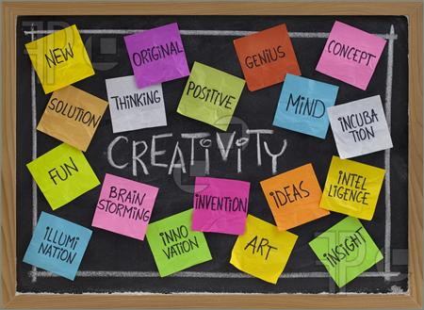
YARATICILIK

Slide 2
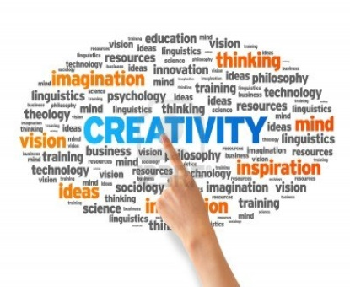
Yaratıcılık:
Latince “creare” kelimesinden gelir; “doğurmak, yaratmak, meydana getirmek” anlamındadır.
İnsan olmanın yegane karakteristiği
Hayal edebilme, farklı yollar geliştirebilme, yeni fikirler geliştirebilme yeteneğidir.
Başkalarıyla aynı şeye bakmak ama farklı bir şeyi görmek ,
Sorunlara getirilecek alışılmadık ya da orijinal bir yaklaşım,
Sentez yapma (beste..zil+saat=çalarsaat, saplı yer paspası)
Yaratıcılık var olan değerlerden katma değer elde etmenin en etkin yoludur
Yeni ve işe yarar bir şeyin meydana getirilmesidir.-sinerji

Slide 3
Gereksinimler (İhtiyaçlar) yaratıcılığı tetikler
Uyuşmaz bilişsel unsurların ya da fikirlerin bir araya getirilmesi
Karmaşık bir sistem olan beynin kendi kendine ortaya çıkan bir özelliği

Slide 4
Sadece doğuştan gelen bir yetenek değildir…
Sadece bilim adamı, sanatçılara veya mizaha mahsus değildir…
Yaratıcı düşünce sadece mantık yolundan hareketle bulunamaz
Sadece olağandışı koşullarda ortaya çıkmaz
Şans eseri veya rastlantısal ortaya çıkmaz (Birikimler sonucu ortaya çıkar)
Hayalcilik ve uçuk-kaçıklık değildir

Slide 5
YARATMAK KOLAY BİR ŞEY MİDİR ?
Bu Sorunun Cevabı, Yaratıcılıktan Ne Anladığınıza Bağlı ….
Seviye | Yaratıcılık Derecesi | Bütün Çözümler İçindeki % Değeri
1 | Bilinen Çözüm | % 32
2 | Küçük Yenilikler | % 45
3 | Büyük Yenilikler | % 18
4 | Yeni Kavram | % 4
5 | Buluş | % 1

Slide 6

Yaratıcı Bireylerin Özellikleri
Hayal gücü
Olumlu anlamda heyecan duyma ve duygusal zeka
Bağımsızlık-tek başına da olabilme
Çaba-ısrar (deneme)
Oyun ve eğlence
Doğal olma
Önyargılı olmama
Merak ve Farklı düşünme
Değişik düşünme
Girişimci
Güçlü sezgi

Slide 7
Yaratıcı Bireylerin Özellikleri (devamı)
Risk alabilme
Özgünlük
Olumlu benlik algısı
Sıra dışı bağlantılar kurmak
Sorgulayan
Empati kurabilir
Odaklanabilir
Bütün ve parça arasında farkı görebilme
Sentez yapabilme

Slide 8
YARATICILIĞI ETKİLEYEN FAKTÖRLER
a)Duygusal engeller: Utangaçlık, aptal yerine koyulma korkusu, yanlış yapma korkusu, belirsizliklere karşı hoşgörü yetersizliği ve aşırı özeleştiri bu gruba girer.
b) Kültürel engeller: Toplumsal değerler bir kültürden diğerine değişmektedir. Bazıları yaratıcılığı desteklediği gibi bazıları da engellemektedir. Hayal etmenin boşa harcanan zaman olarak kabul edilmesi, Oyun ve eğlencenin sadece çocuklar için olduğunun düşünülmesi, vs...

Slide 9
c)Öğrenilen engeller: Eşyaların kullanımı (fonksiyonel kalıplaşma), anlamların verilmesi, ihtimallerin beklenilmesi ve kutsallaşmış tabularla ilgili gelenek engellerini kapsamaktadır.
d) Algılama engelleri:Adetler, gelenekler, problemlerin önemli olan ögelerini tanımada başarısızlığa yol açabilir.

Slide 10
e) Yüklü program engelleri: Kalıplaşmış konulardan oluşan ve belli süre içinde tamamlanılması gereken eğitimler

Slide 11
Yaratıcılığın önündeki engeller
Tek bir doğru aramak
Mantıklı olmaya odaklanmak
Körü körüne kuralları izlemek
Çok fazla uzmanlaşmak
Oyun ve eğlenceyi saçmalık olarak görmek
Belirsizlikten ve hata yapmaktan korkmak
Aptal gözükmekten korkmak
Kendine güvenmemek
Ayrıca toplumsal ve kültürel engeller de var

Slide 12

Yaratıcılıkta sorulması gereken sorular:
‘’Bunu niye yapıyoruz?”
“Bu başka türlü nasıl yapılabilir?”
“Bu konuda ne kadar seçenek var?”
“Bu konuda ne yapmaya çalışıyoruz?

Slide 13
Yaratıcılığın Önemi-özellikle örgütler açısından
Hızla artan ve küreselleşen rekabet ile birlikte piyasa şartlarının hızla değişmesi,
Kar oranlarının azalması
Müşteri beklentilerindeki değişim,
Ürün yaşam süresindeki kısalmalar,
Teknolojik değişim ve gelişmeler,

Slide 14

Yaratıcılık Süreci
Hazırlık
Konunun, sorunun tanımlanması, sınırlarının çizilmesi, boyutlarının ve özelliklerinin belirlenmesi şeklinde yapılan çalışmaları kapsar.
Kuluçka
Konu ya da sorun hakkında yaratıcı düşüncelerin üremesi için bekleme süresi olarak görülür. (bilinçaltında yeni çözümlerin meydana gelmesine olanak sağlayacak biçimde, düşüncelerin sınıflandırılır-elenir.)
Aydınlanma
Konu ve sorun hakkında yaratıcı sonuçların ortaya çıktığı aşamadır.
Doğrulama (Gerçekleştirme)
Üretilen yaratıcı düşüncelerin değerlendirilmesi, denenmesi, uygulanabilirliklerinin ölçülmesi sonra da seçilmesi aşamasıdır.

Slide 15
Yaratıcılık Teknikleri
Beyin Fırtınası
Gordon tekniği (anahtar kelime)
Odak (Focus) grup Görüşmeleri Tekniği
Nominal Grup Görüşmesi Tekniği
Senaryo Oluşturma
Delphi Tekniği

Slide 16

Beyin Fırtınası
Bu teknik Alex Osborn (1930lu yıllar) tarafından geliştirilmiştir.
Bir grubun üyelerinin belli bir zaman zarfında bir konuya çözüm getirmek, karar vermek ve hayal yoluyla düşünce ve fikir üretmek için kullandıkları yaratıcı bir tekniktir.
1. Problem belirleme
2. Çözümle ilgili akla geleni söyleme
3. Söylenenleri yazma
4. Sınıflandırma, ilişkilendirme ve değerlendirme
Özellikleri
• Çok fikir içeri,
• Eleştiri dışarı,
• Kısa süre (30-60 dk),
• Küçük grup (8-12),
• Olabildiğince çok görüş (Her görüşten yeni görüş üretme)

Slide 17
Örgütsel Yaratıcılık
Örgütsel yaratıcılık; karmaşık sosyal sistemlerde birlikte çalışan bireyler tarafından oluşturulan, değerli, faydalı, kullanılabilir yeni ürün, hizmet, fikir, süreçler oluşturma ve uygulamaya koyma (planlama, örgütleme, yürütme, koordinasyon, kontrol)
Örgütsel yaratıcılık, örgütlerin bütün süreçlerinde ve birimlerinde bir bütün olarak yaratıcı düşüncenin uygulanmasıdır.

Slide 18

Örgütsel yaratıcılıkta yönetsel tutum ve davranışlar:
Meydan okuma (zorluklara karşı)
Özgürlük
Kaynaklar
Sıcak Takımlar (Çalışma grubu)
Teşvik
Örgütsel destek

Slide 19
Yaratıcılıkla İlgili Yapılmış bazı ilginç Çalışmalar:
Yaratıcılığın zekayla ilişkisi var mıdır? Zeka yaratıcılık için gerekli, fakat tek başına yeterli değildir
Zhou-George (2003), çalışanların yaratıcılık kabiliyetlerini geliştirici örgütsel faktörlerden lider faktörüne eğilmişler ve liderlerin duygusal zekâlarının, çalışanların yaratıcılık özelliklerini ortaya çıkarmada önemli bir etken olduğunu bulmuşlardır.
Bir çalışmada, zeka katsayısının 120’nin üstünde olmasıyla yaratıcılık arasında bir ilişki bulunamamıştır. Zeki insanların yaratıcılık konusunda diğer insanlardan farkı, yaratıcılığın daha kolay geliştirilebilmesi olabilir şeklinde açıklanmıştır.
Hatta,
Merten ve Fischer (1999)’e göre, yaratıcılıkla akıl hastalıkları ve psikozun boyutlarını oluşturan davranış karakteristikleri arasında yakın bir ilişki vardır (bazı ressamlar ve besteciler için bu ifade edilir)

Slide 20
Yenilik ve Yaratıcılık Farkı
Yaratıcılıkta zihinsel bir süreç söz konusu olup fikirlerin üretildiği aşamadır.
Yenilik sürecinde ise bir problemin çözümü için ortaya çıkarılmış fikirlerden yararlanılmakta ve problemlerin çözümünde yaratıcılık sonucunda elde edilen fikirler uygulanmaktadır.
Yaratıcılık bir örgüt içerisinde meydana gelebileceği gibi örgüt olmaksızın da meydana gelebilecek bireysel bir süreç iken, yenilik çalışanların yaratıcılığını teşvik etmeyi ve yönetmeyi amaçlayan örgütsel bir faaliyettir.
Yenilik, bir ürün, üretim süreci, hizmet ya da teknolojide yapılan değişiklikler veya ekonomik olan yaratıcı düşüncelerdir.
Ticarileşen ve yarattığı fayda ile verimliliği arttıran herhangi bir yaratıcı düşünce yenilik olarak değerlendirilmektedir.

Slide 21
Girişimcilikte Yenilik ve Yaratıcılığın Rolü
Yenilik ve yaratıcılığın disiplinli ve sistematik bir süreçle uygulanması sonucu GİRİŞİMCİLİK ortaya çıkar.
Başarılı girişimciler aynı anda hem yaratıcı hem de rasyonel (mantıklı-makul) olabilirler ve yaratıcı fikirlerini işletmenin stratejik faaliyetlerine uygulayabilirler

Slide 22

Yaratıcı ve yenilikçi fikirlere örnekler
Facebook (Mark Zuckerberg)
Elon Musk
Acun
Mc Donalds
Uber
Nescafe (3 ü bir arada )

Slide 23
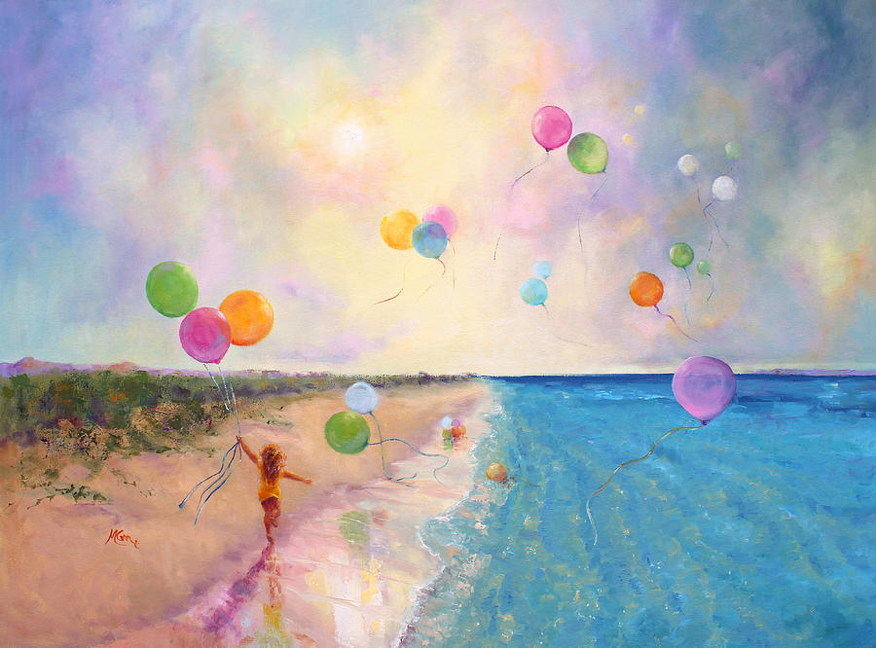
Bundan 20 yıl sonra yapmadığınız şeylerden dolayı yaptıklarınızdan daha fazla pişman olacaksınız. Öyleyse demir alın ve güvenli limanlardan çıkın, rüzgarı arkanıza alın, hayal edin ve keşfedin.
M. Twain

Slide 24
Hiçbir şey yapılmadı, her şey yapılmak için sizi bekliyor…(en güzel resim yapılmadı, en iyi şirket kurulmadı…)
Henry Ford: İster yapabileceğinizi ister yapamayacağınızı düşünün, haklısınız.

Slide 25

Dinlediğiniz için Teşekkür ederim..

